Slide 1


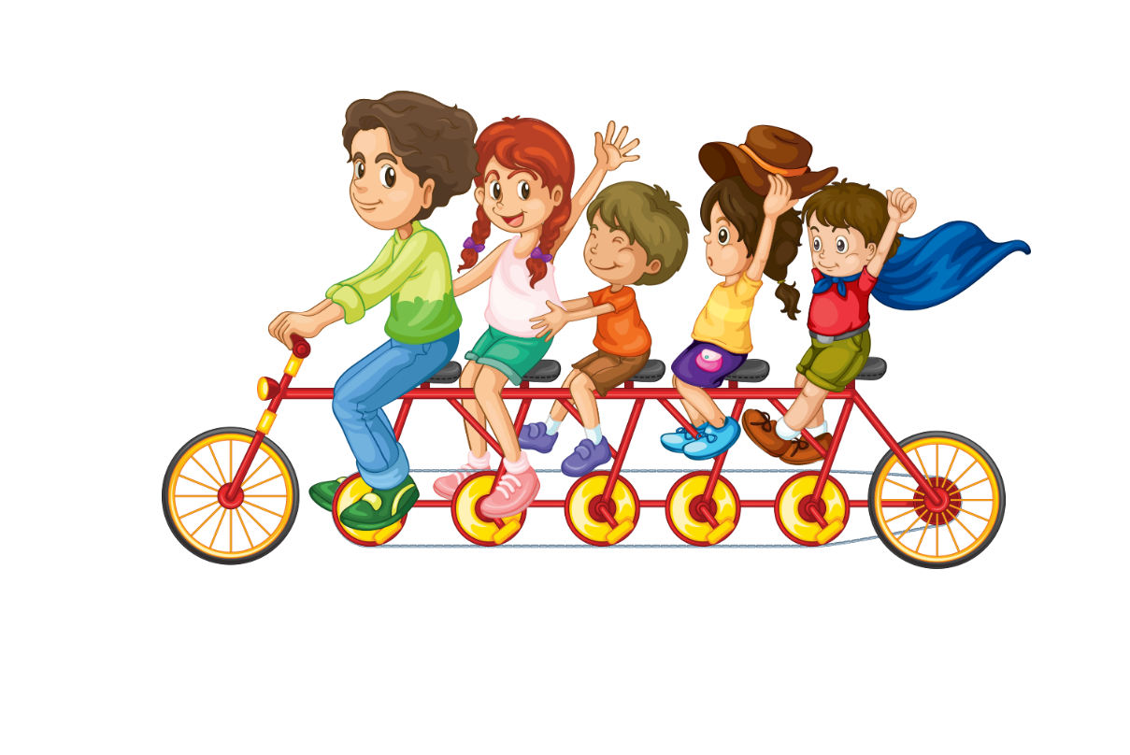
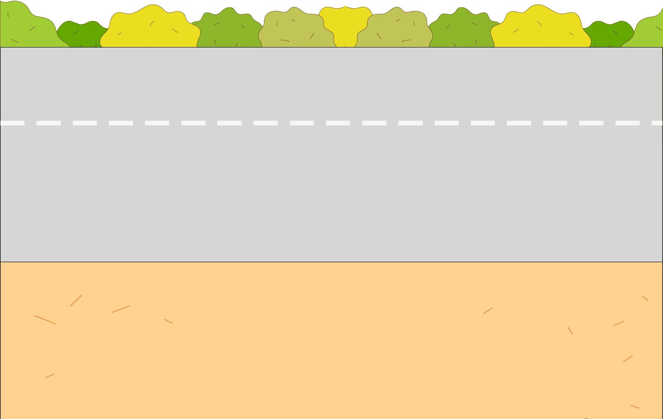
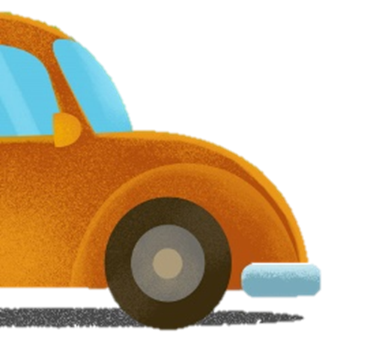
Công nghệ

Slide 2



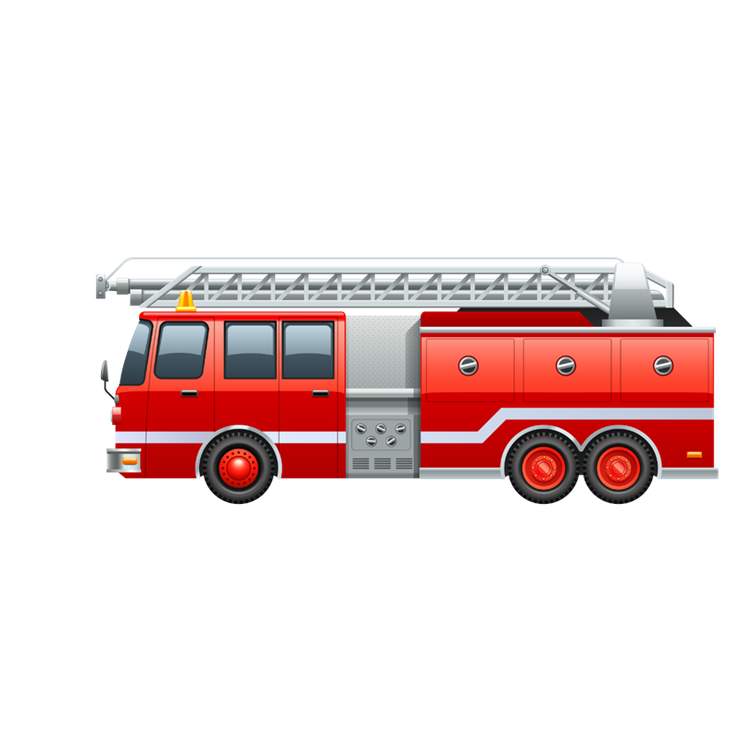


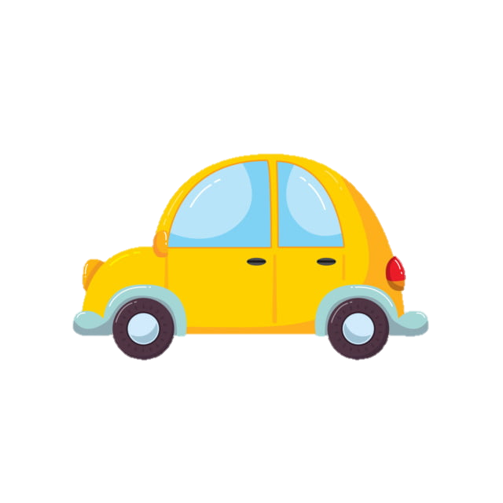
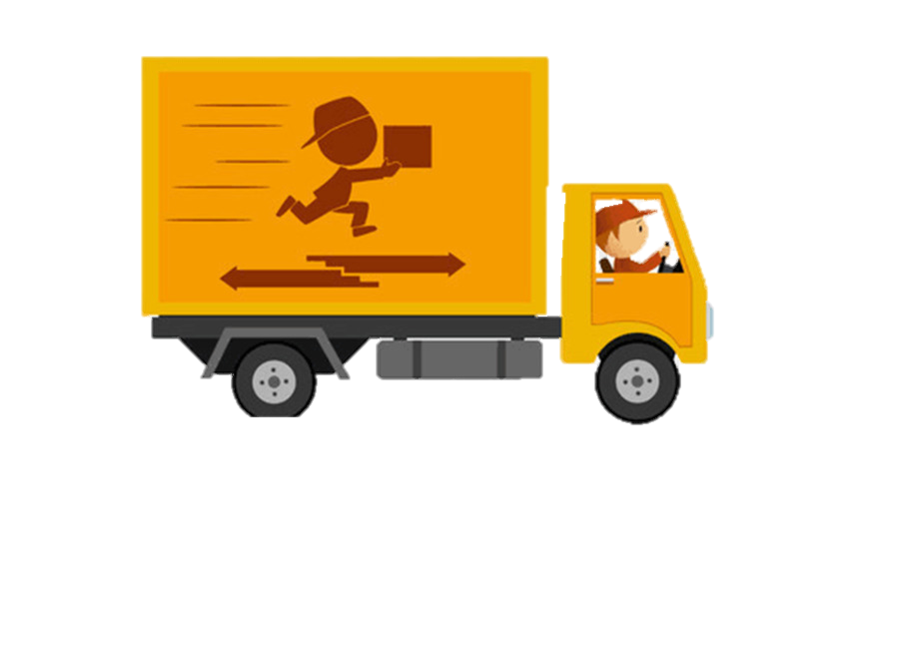
Notes:
Kết luận

Slide 3
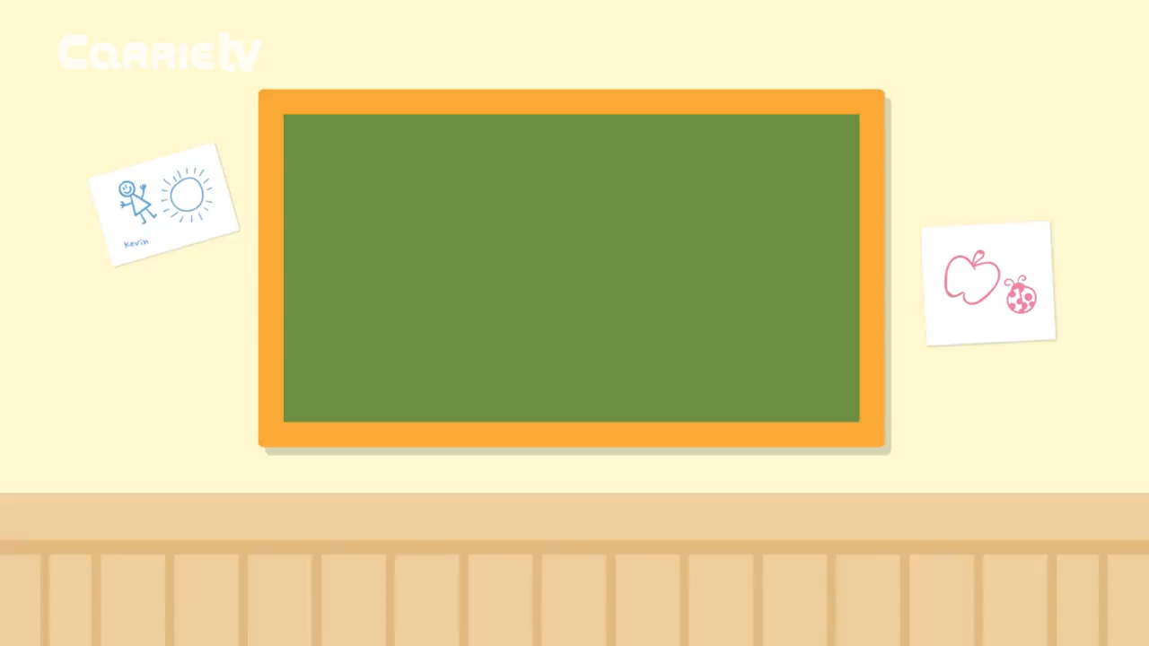
Notes:
GV cho HS nối đuôi nhau và hát bài hát

Slide 4









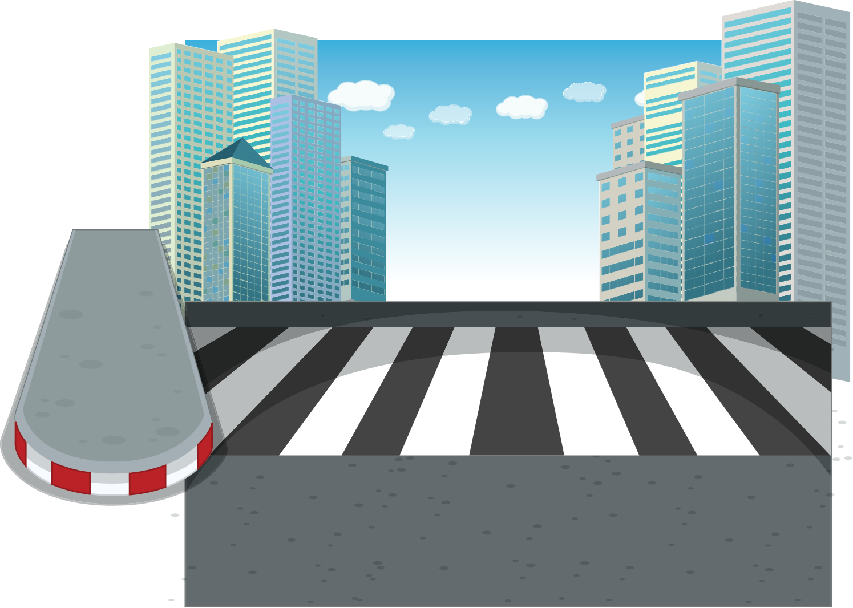
KIẾN TẠO TRI THỨC MỚI
Notes:
Hoạt động 1

Slide 5



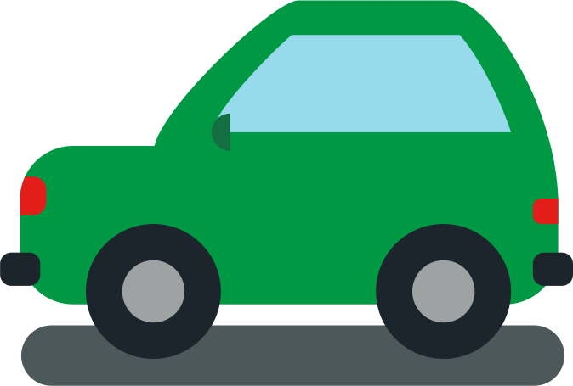



1. Tìm hiểu biển báo giao thông

Slide 6
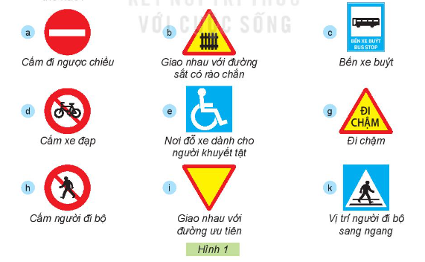

Em cùng bạn thảo luận:
Biển báo giao thông dùng để làm gì?
Các biển báo giao thông trong Hình 1 có hình dáng, màu sắc và ý nghĩa như thế nào?
Notes:
Hoạt động 1

Slide 7
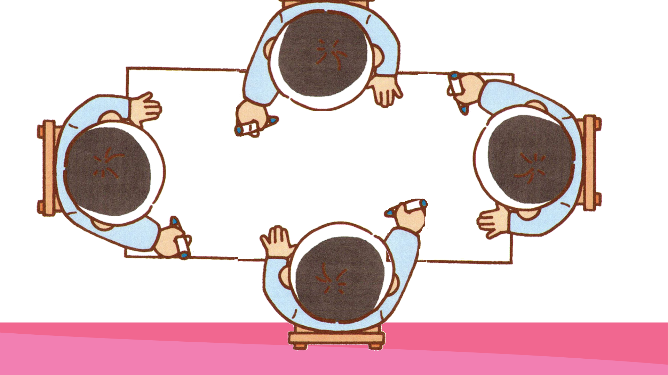
Hoạt động nhóm 4
Lưu ý: Không ghi trùng lặp các ý kiến ở phần ý kiến chung
Notes:
Trong hoạt động “Kí ức vui vẻ”, GV chia lớp thành các nhóm 4, nhóm trưởng mỗi nhóm sẽ là người dẫn dắt hoạt động trong nhóm mình, cho các thành viên chia sẻ với các thành viên khác, nhóm trưởng tập hợp lại những việc đã làm thể hiện sự thân thiện với bạn bè và ghi vào phần ý kiến chung của cá nhóm.

Slide 8




Biển báo hiệu giao thông là hiệu lệnh cảnh báo và chỉ dẫn giao thông trên đường.

Slide 9


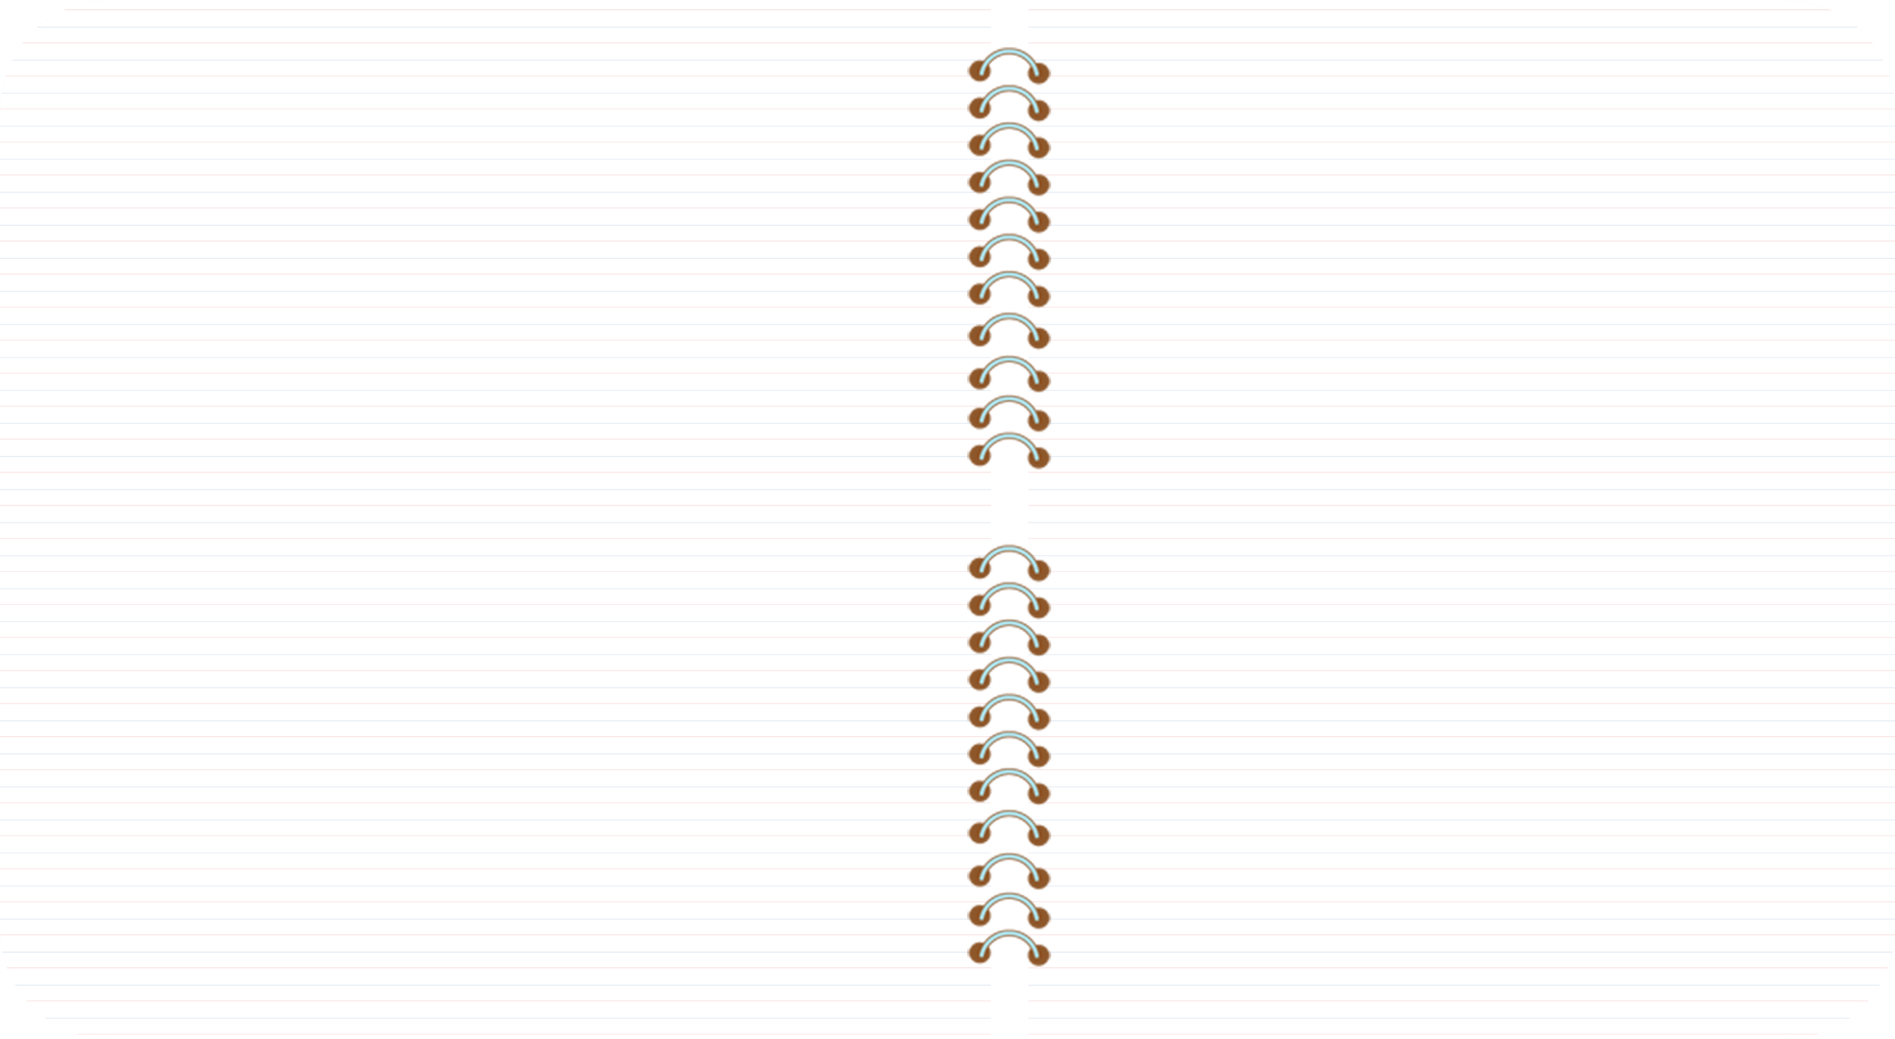



Biển báo cấm là biểu thị cho các điều cấm mà người tham gia giao thông không được vi phạm.
Dấu hiệu chủ yếu nhận biết của biển báo cấm:
Biển báo cấm chủ yếu có dạng hình tròn, viền đỏ, nền màu trắng, trên nền có hình vẽ hoặc chữ số, chữ viết màu đen thể hiện điều cấm, trừ một số trường hợp đặc biệt.

Slide 10
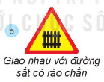
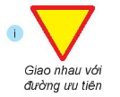

Biển báo nguy hiểm được sử dụng để cung cấp thông tin, cảnh báo nguy hiểm phía trước cho người tham gia giao thông.
Biển báo nguy hiểm chủ yếu có hình tam giác đều, viền đỏ, nền màu vàng, trên có hình vẽ màu đen mô tả sự việc cần báo hiệu.

Slide 11


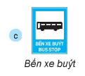
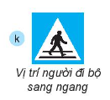
Biển chỉ dẫn dùng để chỉ dẫn hướng đi/các điều cần thiết nhằm giúp người tham gia giao thông trong việc điều khiển phương tiện và hướng dẫn giao thông trên đường được thuận lợi, đảm bảo an toàn.
Biển chỉ dẫn có hình vuông/hình chữ nhật/hình mũi tên, nền màu xanh lam, hình vẽ và chữ viết màu trắng. Nếu nền màu trắng thì hình vẽ và chữ viết màu đen trừ một số trường hợp ngoại lệ.

Slide 12






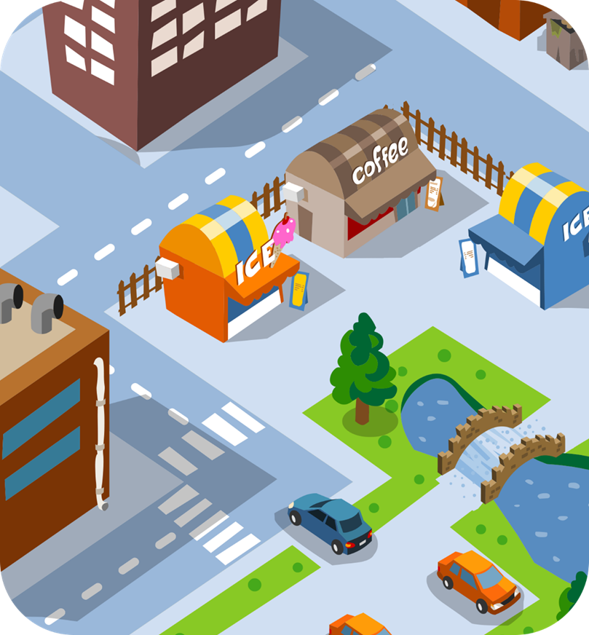



Ngoài các loại biển báo giao thông học hôm nay các em còn biết loại biển báo nào khác?
Notes:
Slide HS trình bày

Slide 13
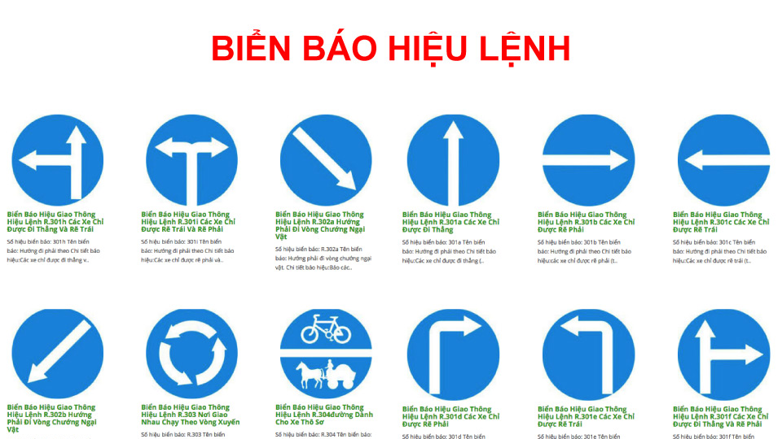
Notes:
Hoạt động 1

Slide 14
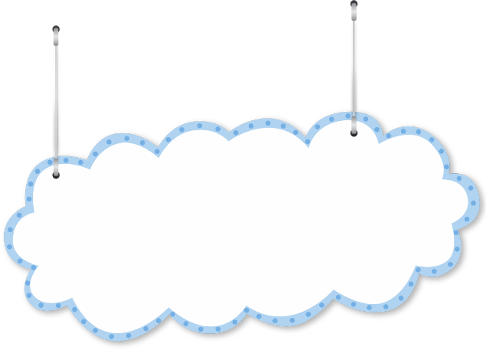
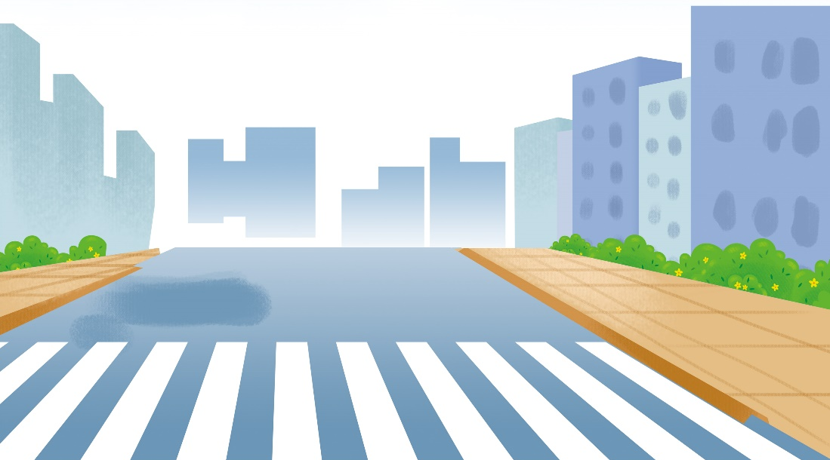

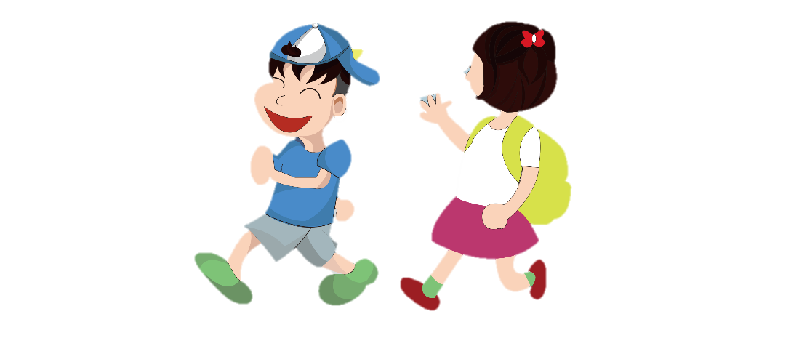
Notes:
Hoạt động 2

Slide 15


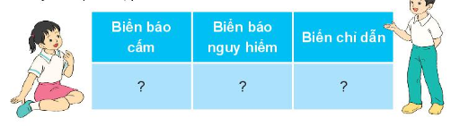
GV chia nhóm, phát biển báo cho từng nhóm.
Yêu cầu HS gắn đúng biển báo giao thông vào đúng vị trí thích hợp của nhóm mình.
Nhóm nào gắn xong trước, đúng là nhóm thắng cuộc.

Slide 16
Em thường nhìn thấy biển báo nào trong các biển báo vừa tìm hiểu? Nhìn thấy ở đâu?
Notes:
Kết luận

Slide 17









